Slide 1
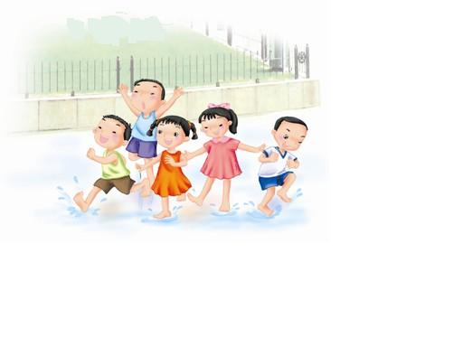
雨 后

Slide 2
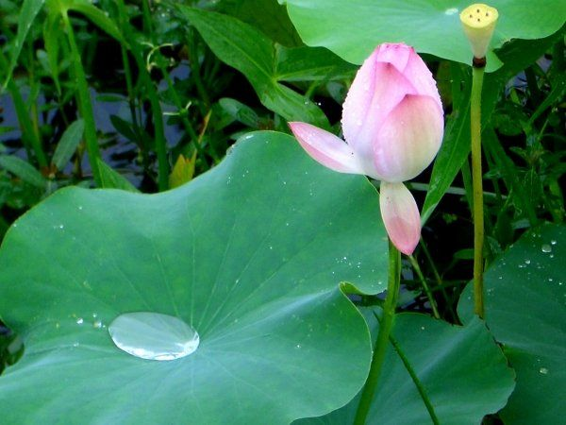
PPT模板下载：www.1ppt.com/moban/ 行业PPT模板：www.1ppt.com/hangye/
节日PPT模板：www.1ppt.com/jieri/ PPT素材下载：www.1ppt.com/sucai/
PPT背景图片：www.1ppt.com/beijing/ PPT图表下载：www.1ppt.com/tubiao/
优秀PPT下载：www.1ppt.com/xiazai/ PPT教程： www.1ppt.com/powerpoint/
Word教程： www.1ppt.com/word/ Excel教程：www.1ppt.com/excel/
资料下载：www.1ppt.com/ziliao/ PPT课件下载：www.1ppt.com/kejian/
范文下载：www.1ppt.com/fanwen/ 试卷下载：www.1ppt.com/shiti/
教案下载：www.1ppt.com/jiaoan/

Slide 3
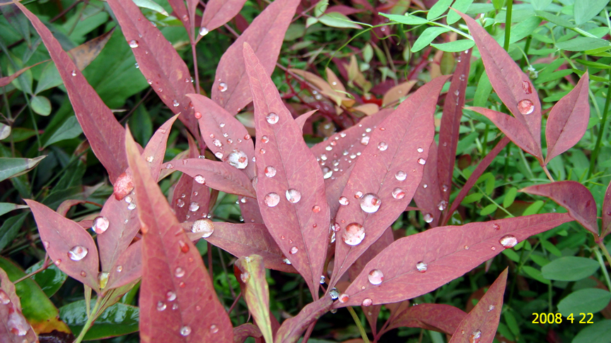

Slide 4
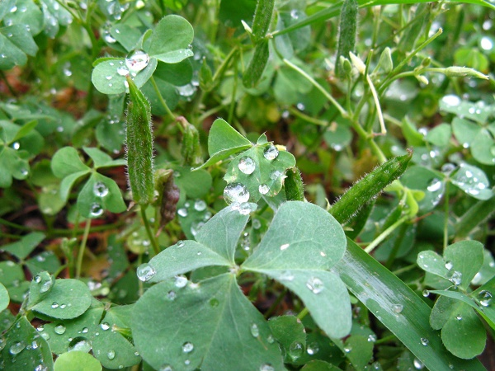

Slide 5
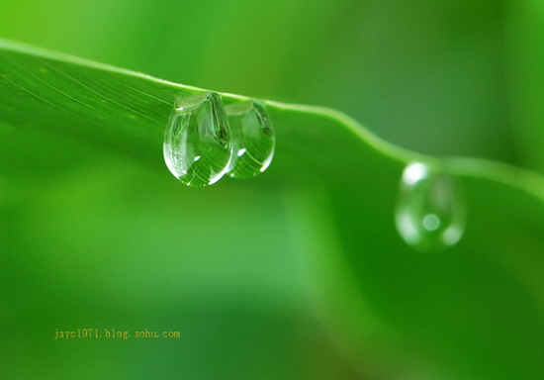

Slide 6

我会读，我最棒
shùshāo ge
树梢 哥哥 使劲 骄傲
广场 裤子 发射 短粗
辫子 喊 滑

Slide 7

嫩绿的树梢闪着金光，
广场上成了一片海洋！
水里一群赤脚的孩子，
快乐得好象神仙一样。

Slide 8

我会说
我仿佛看到＿ ，我仿佛听到＿。

Slide 9

小哥哥使劲地踩着水，
把水花溅起多高。

Slide 10
他喊：“妹，小心，滑！”

Slide 11

小哥哥使劲地踩着水，
把水花溅起多高。
他喊：“妹，小心，滑！”
说着自己滑了一跤！

Slide 12

他拍拍水淋淋的泥裤子，
嘴里说：“糟糕——糟糕！”
而他通红欢喜的脸上，
却发射出兴奋和骄傲。

Slide 13

小妹妹撅着两条短粗的小辫，
紧紧地跟在这泥裤子后面，
她咬着唇儿
提着裙儿
轻轻地小心地跑

Slide 14
心里却希望自己
也摔这么痛快的一跤！

Slide 15

小妹妹撅着两条短粗的小辫，
紧紧地跟在这泥裤子后面，
她咬着唇儿
提着裙儿
轻轻地小心地跑，
心里却希望自己
也摔这么痛快的一跤！

Slide 16
谢谢指导

